Slide 1
-------照明工程

Slide 2
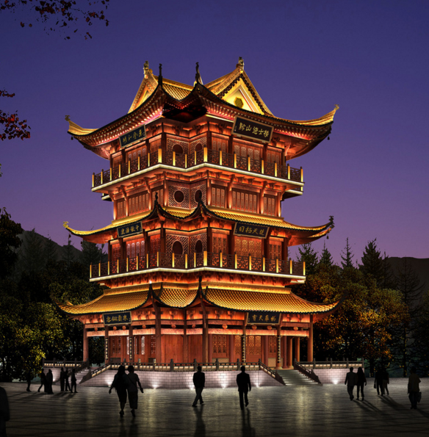
园林景观照明可以创造一个明亮的游憩环境，满足夜间游园活动、节日庆祝活动以及保卫工作等功能要求；同时，更重要的是，景观照明与园景密切相关，是创造新园林景色的手段之一。绚丽明亮的灯光，可使园林环境气氛更为热烈、生动，欣欣向荣，富有生机；而柔和、轻微的灯光又会使园林环境更加宁静、舒适、亲切宜人。

Slide 3
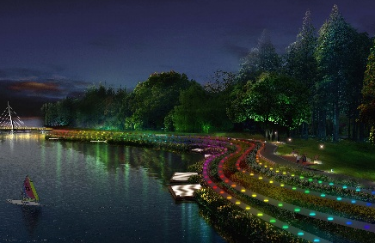
一、园林照明
（一）园林景观照明的有关概念
• 光通量：是指单位时间内光源发出可见光的总能量，单位为流明（lm）。
• 照度：是指受照平面上接受的光通量的面密度，用符号E表示，单位为勒克斯（lx）。
• 发光强度：点光源在给定方向的发光强度是指光源在这一方向上立体角元内发射的光通量与该立体角元之商，用符号I表示，单位为坎德拉（cd）。发光强度常用于说明光源和照明灯具发出的光通量在空间各方向上的分布密度。
• 亮度：是指一单元表面在某一方向上的光强密度，它等于该方向上的发光强度与此面元在这个方向上的投影面积之商，用符号L表示，单位为cd/cm2或fL（1fL＝3.426 cd/cm²）。

Slide 4
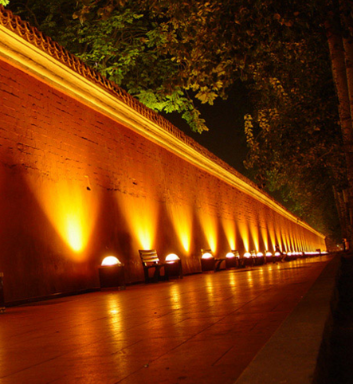
（二）园林的照明方式和照明质量
1．照明方式
• 一般照明：是不考虑局部的特殊需要，为整个被照场所而设置的照明。这种照明方式的一次投资少，照度均匀。
• 局部照明：是对于景区（点）某一局部的照明。当局部地点需要高照度并对照度方向有要求时，宜采用局部照明，但在整个景区（点）不应只设局部照明而无一般照明。
• 混合照明：是由一般照明和局部照明共同组成的照明。在需要较高照度并对照射方向有特殊要求的场合宜采混合照明。此时，一般照明照度按不低于混合照明总照度的5%～10%选取，且最低不低于20 lx。

Slide 5
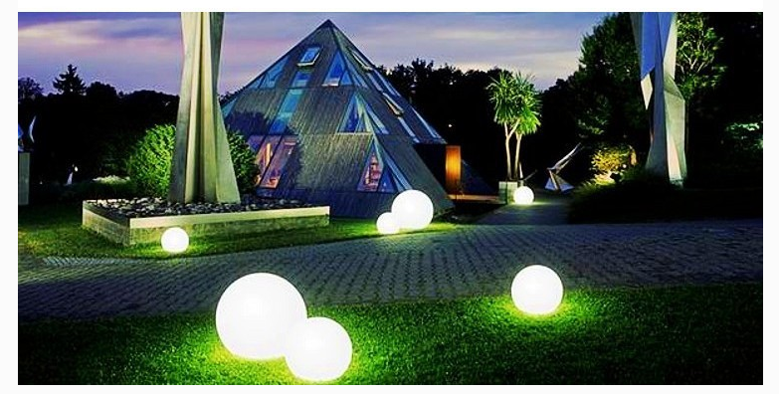
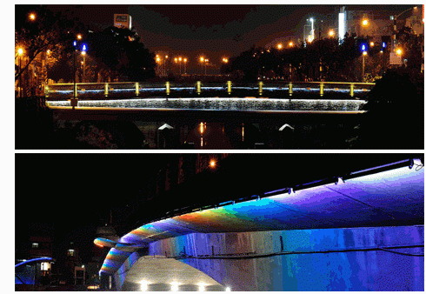
局部照明

Slide 6
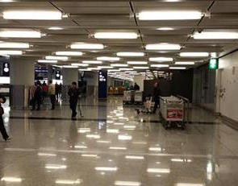
2．照明质量
高质量的照明效果是对受照环境的照度、亮度、眩光等因素正确处理的结果。
（1）照度与亮度
照度水平是衡量照明质量的一项基本技术指标。在一定范围内，照度增加，视觉能力也相应提高。如教材表8-1所示为一般园林环境及其建筑环境所需照度水平的标准值。
在园林环境中，人的视觉从一处景物转向另一处景物时，若两处亮度差别较大，眼睛将被迫经过一个适应过程。如果这种适应过程次数过多，视觉就会感到疲劳，因此，在同一空间中的各个景物，其亮度差别不要太大。但同时，被观察景物与其周围环境之间的亮度差别却要适当大一些，因景物与背景的亮度相近时，不利于观赏景物。
（2）眩光限制
眩光是影响照明质量的主要特征。眩光是指由于亮度分布不适当或亮度的变化太大，或由于在时间上相继出现的亮度相差过大所造成的观看物体时感觉不适或视力降低的视觉条件。其形式有直射眩光和反射眩光两种。

Slide 7
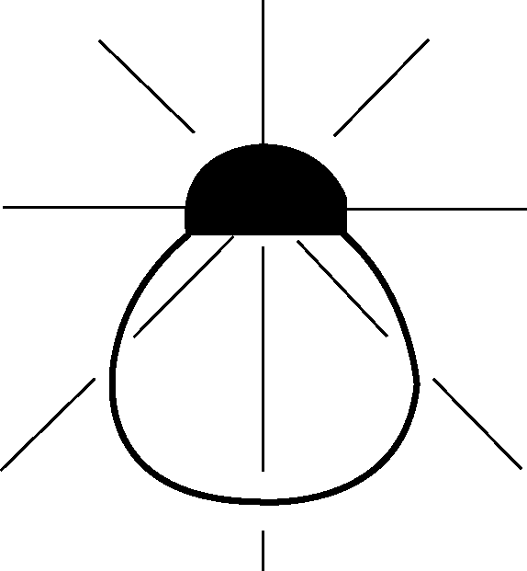
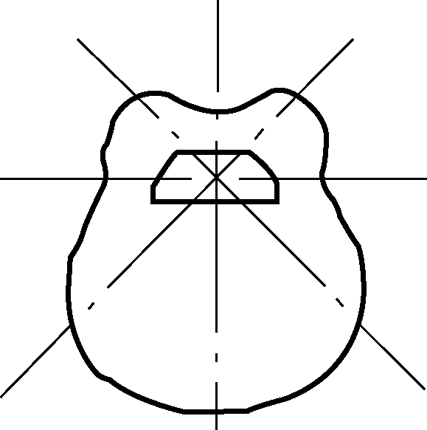
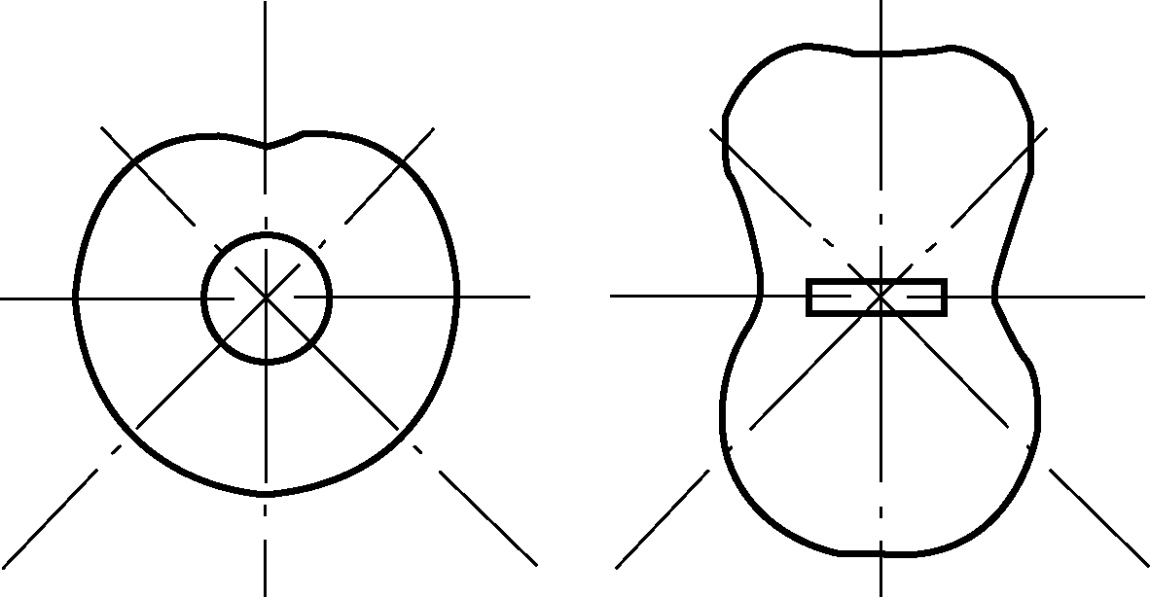
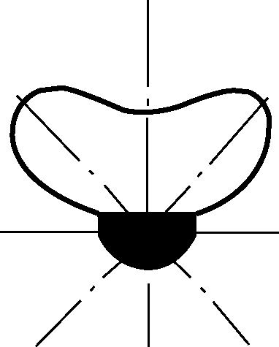
（三）电光源及其应用
根据发光特点，照明光源可分为热辐射光源和气体放电光源两大类。热辐射光源最具有代表性的是钨丝白炽灯和卤钨灯；气体放电光源比较常见的有荧光灯、荧光高压汞灯、金属卤化物灯、钠灯、氙灯等。目前园林中的电光源一般为汞灯、金属卤化物灯、高压钠灯、荧光灯和白炽灯。如教材表8-2所示为园林中常用照明光源的主要特性及适用场合。
（四）照明灯具
按结构不同，灯具可分为开启型、闭合型、密封型及防爆型；按光通量在上下空间的比例不同，灯具可分为直接型、半直接型、漫射型、半间接型、间接型五种
直接
半直接
漫射型
半间接
间接

Slide 8
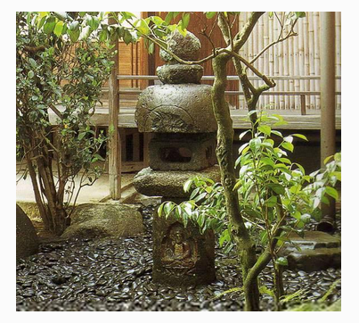
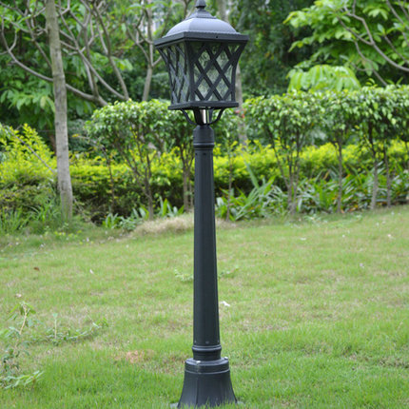
（五）园林灯具

Slide 9
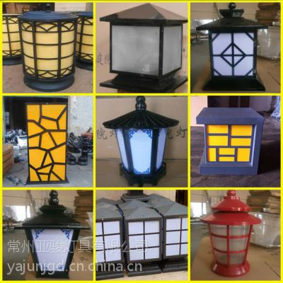
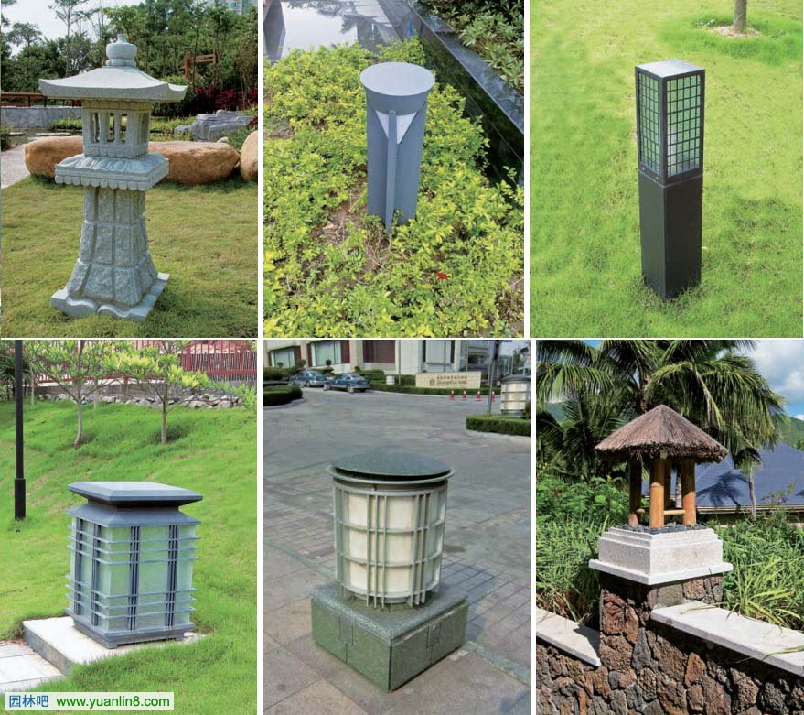

Slide 10
三、园林供电
（一）选配变压器
在一般情况下，公园内照明供电和动力负荷可共用同一台变压器供电。选择变压器时，应根据公园、绿地总用电量的估算值和当地高压供电压值来进行。选配变压器主要选择变压器的容量和确定变压器高压侧的电压等级。
（二）配电导线选择
公园绿地的供电线路应尽量选用电缆线。市区内一般的高压供电线路均采用10 kW电压级。高压输电线一般采用架空敷设方式，但在园林绿地附近应采用直埋电缆敷设方式。
电缆、电线截面选择的合理性直接影响到有色金属的消耗量、线路投资以及供电系统的安全经济运行，因此，一般情况下，可采用铝芯线；在要求较高的场合，可采用铜芯线。
电缆、导线截面的选择可按以下原则进行。
① 按线路工作电流及导线型号，查导线的允许载流量表，使所选导线截面的载流量大于或等于工作电流。
② 所选导线的截面应大于或等于机械强度允许的最小导线截面。
③ 验算线路的电压偏移，要求线路末端负载的电压不低于其额定电压的允许偏移值，一般工作场所的照明允许电压偏移相对值为5%，而道路、广场照明的允许电压偏移相对值为10%，一般动力设备为±5%。
三、园林供电
（三）布置配电线路
一般大中型公园都要安装自己的配电变压器，做到独立供电。但一些小公园、小游园的用电量比较小，常常借用附近街区原有变压器提供电源。
布置线路系统时，园林中游乐机械或喷泉等动力用电与一般的照明用电最好能分开单独供电。其三相电路的负荷要尽量保持平衡。此外，在单相负荷中，每一单相用电都要分别设开关，严禁一闸多用。支线上的分线路不要太多，每根支线上的插座、灯头数的总和最好不超过25个。每根支线上的工作电流，一般为6～10A或10～30A。支线最好走直线，要满足线路最短的要求。
从变压器引出的供电主干线，在进入主配电箱之前要设空气开关和保险，有的还要设一个总电表。在从主配电箱引出的支干线上也要设出线空气开关和保险，以控制整个主干线的电路。从分配电箱引出的支线在进入电气设备之前应安装漏电保护开关，以保证用电安全。

Slide 11
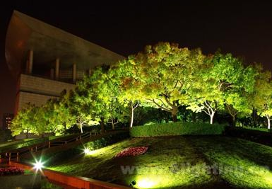
【相关知识】
一、园林绿地照明的原则
公园、绿地均为室外照明，由于环境复杂，用途各异，变化多端，因而很难予以硬性规定，仅提出以下一般原则供参考。
① 不要泛泛设置照明措施，而应结合园林景观的特点，以最充分体现其在灯光下的景观效果为原则来布置照明措施。
② 关于灯光的方向和颜色选择应以能增加树木、灌木和花卉的美观为主要前提。例如，针叶树只在强光下才反映良好，一般只宜于是采取暗影处理法；白桦、垂柳、枫等对泛光照明有良好的反映效果；白炽灯、卤钨灯能增加红、黄色花卉的色彩，使它们显得更加鲜艳；小型投光器的使用会使局部花卉色彩绚丽夺目；汞灯使树木和草坪的绿色鲜明夺目。
③ 在一些局部的假山、草坪内可设地灯照明，如要在内设灯杆装设灯具时，其高度应在2 m以下。
④ 彩色装饰灯可创造节日气氛，特别反映在水中更为美丽，但是这种装饰灯光不易获得宁静、安祥的气氛，也难以表现出大自然的壮观景象，只能有限度地调剂使用。

Slide 12
【相关知识】
二、园林绿地照明的运用
（一）草坪的照明
园林草坪场地的照明一般以装饰性为主，但为了体现草坪在晚间的景色，也需要有一定的照度。对草坪照明和装饰效果最好的是矮柱式灯具和低矮的石灯、球形地灯、水平地灯等，由于这些灯具比较低矮，所以能够很好地照明草坪，并使草坪具有柔和的、朦胧的夜间情调。
（二）树木的投光照明
光的方向会影响植物的外观。例如，下射光在植物叶子的下面产生阴影，可模仿太阳或月亮照亮植物的效果，也可模拟多云天的场景；上射光通常会改变植物的外观，使其不同于白天的景象，通过穿透树叶的光线使树体发光，在树冠的顶部产生阴影，强调出质感和形式，创造出戏剧化的视觉效果。

Slide 13
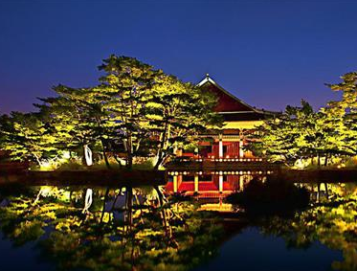
【相关知识】
对树木的布光形式。
• 对一片树木的照明：用几只灯具，从几个角度照射进去，照射的效果既有成片的感觉，也有层次、深度的感觉。
• 对一棵树的照明：可用两只投光灯具从两个方向投射，成特写镜头。
• 对一排树的照明：用一排投光灯具，按一个照射角度照射，既有整齐感，也有层次感。
• 对高低层次不齐的树木的照明：用几只投光灯，分别对高、低树木投光，给人以明显的高低立体感。
• 对两排树形成的绿荫走廊的照明：采用两排投光灯具相对照射，效果很好。
• 对树杈树冠的照明：大多数情况下，对树木的照明主要照射树杈与树冠，因为照射了树杈、树冠，不仅层次丰富、效果明显，而且光束的散光也将树干显示出来，可起衬托作用。

Slide 14
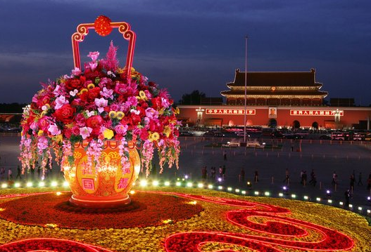
【相关知识】
（三）花境与花坛的照明
花境（带）灯光环境为线形照明空间，照明设计要体现其线形的韵律感和起伏感。常用动态照明（即跳跃闪烁的灯光）方式，渲染活泼的空间气氛、丰富空间内容。照明灯具可选用草坪灯、埋地灯或泛光灯。灯具可沿花境（带）均匀布置，勾勒边缘线，突出花境（带）舒展、流畅的线型；光色选择以能更好地体现花色、叶色为原则。
由于花坛中的花有各种各样的颜色，因此，花坛照明一定要使用显色指数高的光源，如白炽灯或紧凑型荧光灯。由上向下观察处在地面上的花坛，可采用蘑菇式灯具向下照射。这些灯具放置在花坛的中央或侧边，高度取决于花坛的高度。

Slide 15
【相关知识】
三、绿地配电线路布置
（一）确定电源供给点
公园绿地的电力来源，常见的有以下几种。
① 借用就近现有的变压器，但必须注意该变压器的多余容量是否能满足新增园林绿地中各用电设施的需要，且变压器的安装地点与公园绿地用电中心之间的距离不宜太长。一般中小型公园绿地的电源供给常采用此法。
② 利用附近的高压电力网，独立设置变压器，一般用电量较大（70～80 kW以上）的公园绿地常采用此种方式供电。
③ 如果公园绿地（特别是风景点、区）离现有电源太远或当地电源供电能力不足，可自行设立小发电站或发电机组以满足需要。
当公园绿地独立设置变压器时，需向供电局申请安装变压器。在选择地点时，应尽量靠近高压电源，以减少高压进线的长度；同时，应尽量设在负荷中心或发展负荷中心。
常用电压电力线路的传输功率和传输距离
额定电压（kV） | 线路结构 | 输送功率（kW） | 输送距离（km）
0.22 | 架空线 | 50以下 | 0.15以下
0.22 | 电缆线 | 100以下 | 0.20以下
0.38 | 架空线 | 100以下 | 0.25以下
0.38 | 电缆线 | 175以下 | 0.35以下
10 | 架空线 | 3000以下 | 15～8
10 | 电缆线 | 5000以下 | 10

Slide 16
【相关知识】
2．线路组成
变电所
（二）配电线路的布置
1．线路敷设形式
线路敷设可分为架空线和地下电缆两类。架空线工程简单，投资费用少，易于检修，但影响景观，妨碍种植，安全性差；而地下电缆的优缺点正与架空线相反。目前在公园绿地中都尽量采用地下电缆，尽管它一次性投资大些，但从长远的观点和发挥园林功能的角度出发，还是经济合理的。
变压器——干线供电系统
照明网络

Slide 17
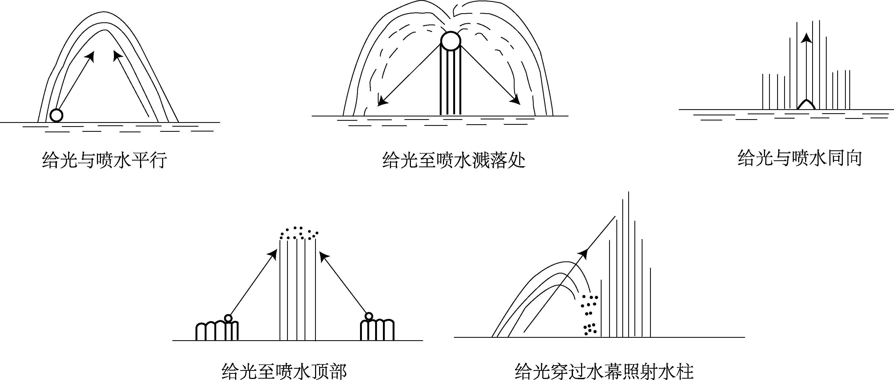
【相关知识】
城市中的喷泉、喷水池、瀑布、水幕等是水景照明的重点对象。因这些水景是动态的，配以照明和音乐，尤为动人。
一、喷泉照明
如图所示为喷泉照明示意图。
图 喷泉照明示意图

Slide 18
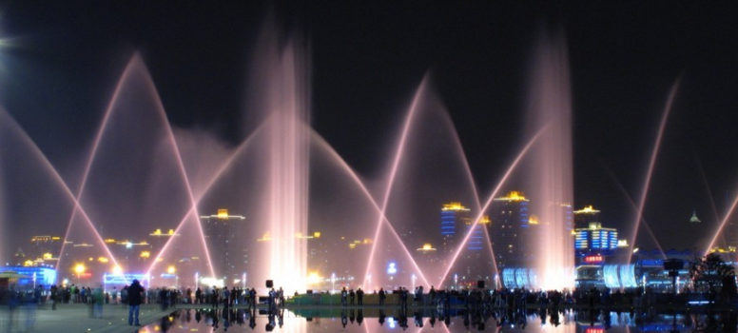
【相关知识】
④ 充满气体的水体应当从下部照亮，光滑水体应从前部照亮。需要保证喷泉的照明效果从所有方向都是可见的。当单独的喷射口用于创造垂直向上的构图时，最少使用两只灯具。当更多的喷射口用于产生水柱时，每个喷头下面只需要一只灯。
⑤ 喷泉的灯最好布置在喷出的水柱旁边，或在水落下的地方，也可两处均有。
⑥ 喷泉照明设备必须防水并得到水下安装许可。使用光学纤维或照明传送系统的情况除外，因这种技术把电气照明设备与水自然分开，不必防水。不安装在水中的设备可以安装在树、附近的建筑物、喷泉周围的地面上，或喷泉的构筑物上，注意经常维护和检查。这种方式可能没有埋设灯具效果显著，但是比较实用、经济。
喷泉的形式各种各样，其照明设计与设置要点如下。
① 首先应确定喷泉的哪部分需要照明，是水还是构筑物，并掌握喷泉周围照明的视觉形状和类型。如果需要色彩，那么其他的照明决不能过亮或减弱色彩效果。
② 设计之前，必须明确喷泉或水体演示系统的构造，包括喷射口的数量、水的图示效果以及每种效果的几何尺寸。
③ 设置照明设备时，应考虑的因素包括临界角、视角，以及设备是在水面上还是水面下。安装设备时，要确定照明设备的投射方向，以便光源不被直接看到或由于反射或折射被间接看到。

Slide 19
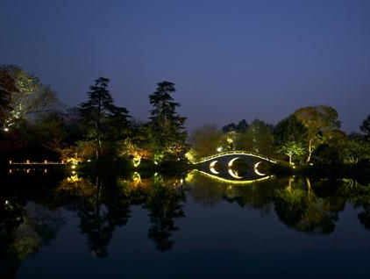
【相关知识】
二、静水与湖的照明
所有静水或慢速流动的水，如水槽内的水、池塘、湖或缓慢流动的河水，其镜面效果很好，因此，只要照射河岸边的景象，其必将在水面上反射出来，分外具有吸引力。
对岸上引人注目的物体或者伸出水面的物体（如斜倚着的树木等），都可用浸在水下的投光灯具来照明。
对由于风等原因而使水面产生汹涌翻滚的景象，可以通过岸上的投光灯具直接照射水面，得到令人感兴趣的动态效果。此时的反射光不再均匀，照明提供的是一系列不同亮度区域中呈连续变化的水的形状。

Slide 20
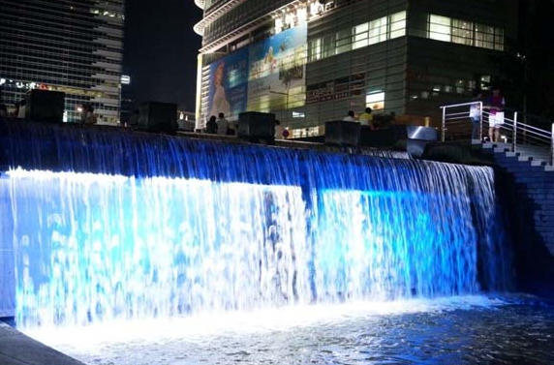
【相关知识】
三、水幕或瀑布的照明
水幕或瀑布的照明灯具应装在水流下落处的底部。灯的光通输出不仅取决于瀑布落下的高度和水幕的厚度等因素，还取决于流出口的形状所造成的水幕散开程度。
流速比较缓慢、落差比较小的阶梯式水流，每一阶梯底部必须装有照明。线状光源（荧光灯、线状的卤素白炽灯等）最适合于这类情形。
由于下落水的重量与冲击力，可能冲坏投光灯具的调节角度和排列，所以必须牢固地将灯具固定在水槽的墙壁上或加重灯具。

Slide 21
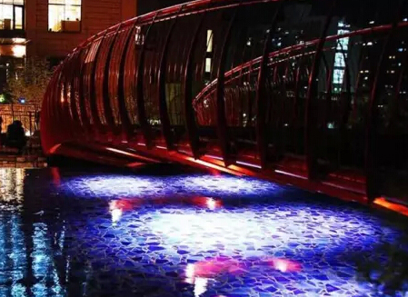
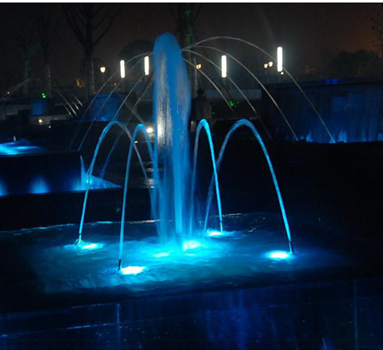
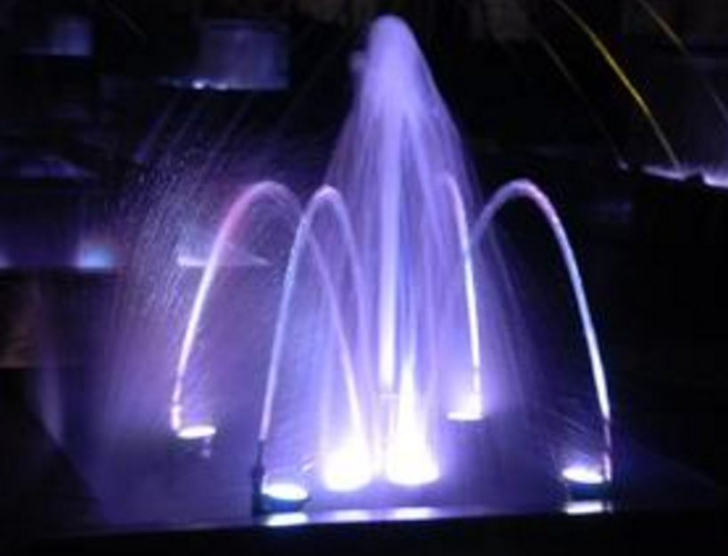
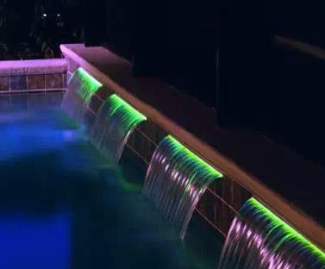
【任务实施】

Slide 22
【任务实施】
灯具安装
灯具运到现场，需检查数量、型号、外形及绝缘有否损伤、附件是否与设计相符、灯具配线是否符合施工图要求。
需组装的灯具，应按说明书及示意图，确定出线和走线的位置，并预留足够的出线头或接线端子。组装时，注意不要刮伤、碰损灯具外表，灯具和各元件应安装平整、牢固。
安装灯具前，必须确定安装基准点，以合理光照强度及美观、整齐为原则。灯具金属外壳必须与PE线可靠连接。照明灯具应密封防水。
灯具配线时，首先核对线径相数、回路数、起止位置及回路标号，根据照明回路的导线类型，制作导线分歧头，导线穿管后引到接线盒内，与灯具对应，并用金属软管作线头保护套。

Slide 23
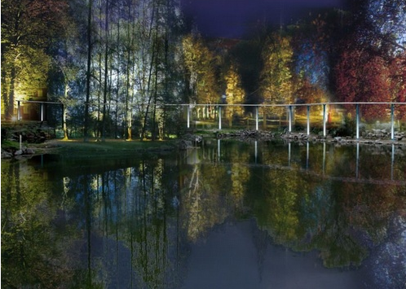
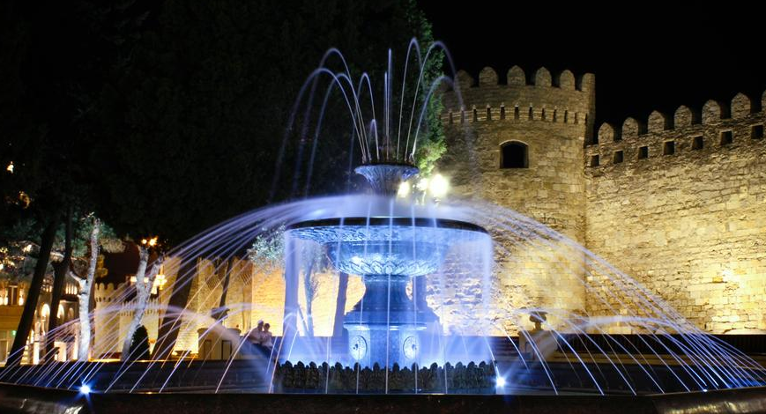
【任务实施】
接地保护
所有电气设备及在正常情况下不带电的金属外壳均应按规程接地；保证灯具配管、接线盒、灯具支架的可靠接地。
联动调试
电气照明器具应以系统进行试电运行，系统内的全部照明灯具均需开启，同时投入运行，运行时间为24 h。全部照明灯具通电运行开始后，要及时测量系统的电源电压及负荷电流，做好记录。

Slide 24
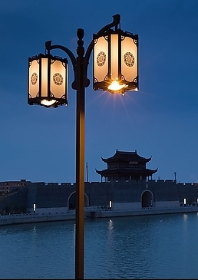
【相关知识】
一、园路照明的原则
园路照明的主要灯具是路灯，路灯是城市环境中反映道路特征的道路照明装置，是兼顾装饰与功能的现代灯具。园路照明的原则如下。
① 在主要园路和环园道路中，同一类型的路灯高度、造型、尺度、布置要连续、整齐和力求统一；在有历史、文化、观光、民俗特点的区域中，光源的选择和路灯的造型要与环境适应，并有其个性。
② 园路设置照明灯具时，应注意路旁树木对园路照明的影响，一般采取适当缩小路灯间距或加大光源功率的方法，以补偿树枝遮挡带来的光损失。
③ 园路照明设备在安装、敷设时，应将其布设在游人游览景观的视线之外，以不分散和影响游人的观景视线，宜采用地埋电缆等方式处理。
④ 主要园路安设灯具时，宜采用低功率的路灯安装在高3～5 m的灯柱上，柱间距一般以20～40 m效果较佳；也可以每柱挂两盏灯，当需要提高园林景观区域的照明亮度时，可两盏灯齐明。用隔柱设置灯开关的方法来控制、调整照明。
⑤ 设置于散步小道或小区的路灯，应侧重于造型的统一，以显示其特色，即它与附近其他路灯比较，更注重于细部造型处理。而对于高柱灯，则应注意其整体造型、灯具处理及位置的设置，不必刻意追求细部处理和装饰艺术。

Slide 25
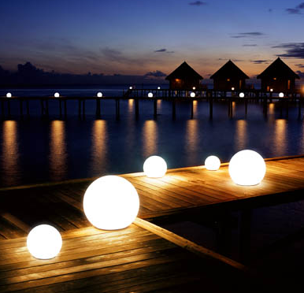
【相关知识】
二、路灯的构造与类型
路灯排列于城市广场、街道、高速公路、住宅区和园林路径中，为夜晚交通提供照明之便。路灯在街区照明中数量最多、设置面最广，并占据着相当高度，在城市环境空间中作为重要的划分和引导因素，是景观设计中应该特别关注的内容。
（一）路灯的构造
路灯主要由光源、灯具、灯柱、基座和基础等五部分组成。
（二）路灯的类型
低位置路灯
步行街路灯
停车场和干道路灯
专用灯和高柱灯

Slide 26
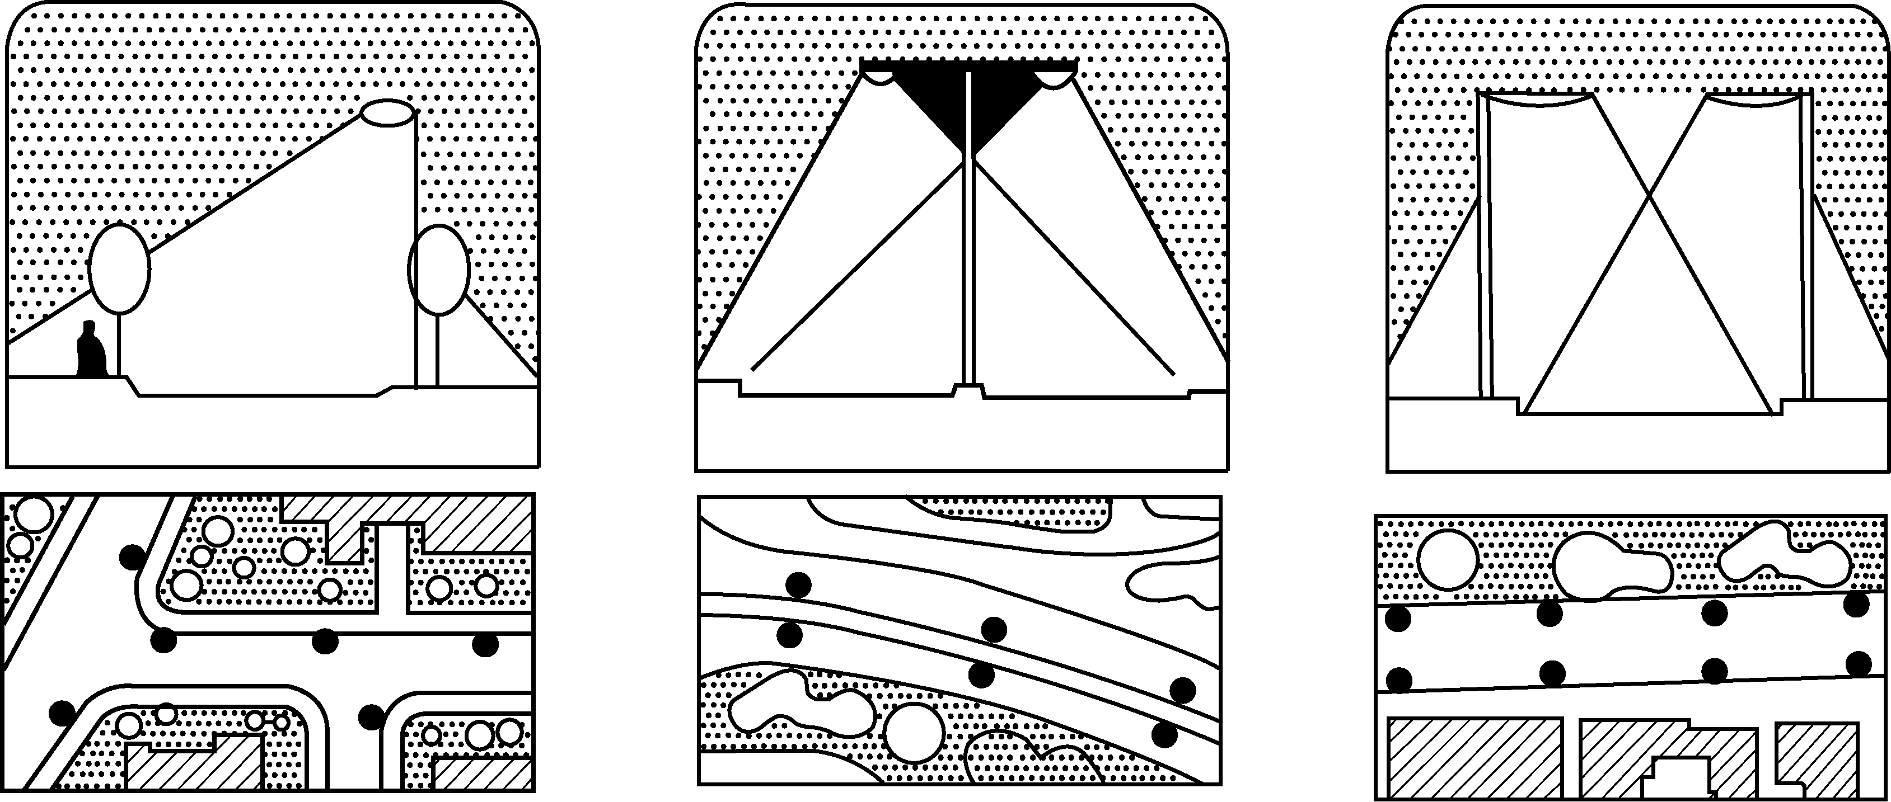
【相关知识】
三、园路照明的布置方式
根据园路的类型特点，园路照明的布置方式主要有如下几种。
1．主路照明
主路是园内大量游人的行进路线，联系园内各个景区、主要风景点和活动设施。有时会通行少量生活与管理用车，宽度一般为4～10 m。如图所示，照明采用双侧对称或单侧布置方式，其中，单侧布置有助于强化轴线，渲染气氛。路灯杆高度为4～6 m，避免形成低矮压抑的感觉。
（a）单侧布置 （b）中央隔离带中心对称布置 （c）双侧对称布置
主路照明

Slide 27
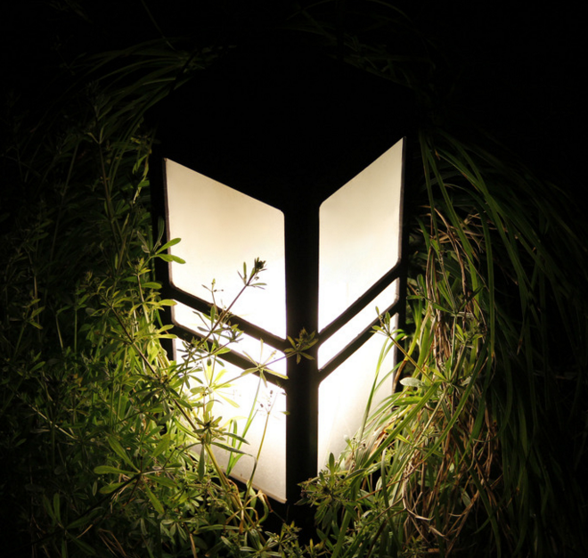
【相关知识】
2．支路照明
支路是游人由一个景区到另一个景区的通道，联系各个景点。其通常采用庭园灯（主要用于人行步道和庭院的照明）常规照明和间接投光照明。灯高应低于主路灯高，一般为2.5～3.5 m，单排排列或交错排列，灯型应小巧。两侧设有墙体或植有茂密乔灌木的园路，可采用间接投光照明，其优点在于能够减少和消除直射人眼的光，发光柔和自然。
3．小径照明
小径主要供散步休息，引导游人更深入地到达园内各个角落，宽度为1.2～2 m。在这种小尺度的园路上，照明的重点并不是给人以清晰的面部视觉，而是保留一定的黑暗。其目的是使游人放松精神，减少视觉疲劳，感受真实夜色。因此，小径适宜采用间接投光、小功率地埋灯、低矮柱草坪灯或者不设照明，并严格控制眩光。

Slide 28
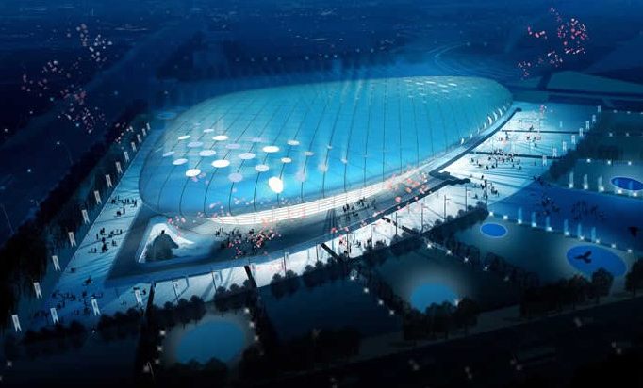
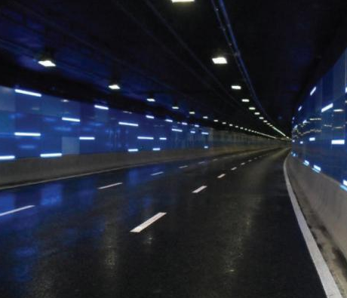
【任务实施】

Slide 29
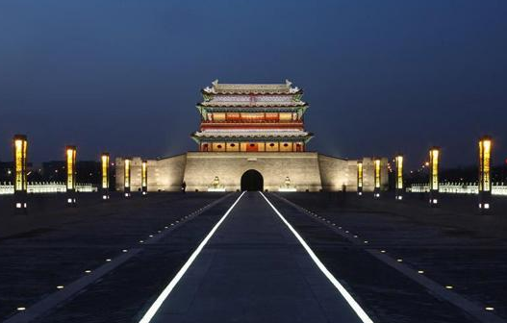
【知识拓展】
广场照明
广场照明是广场设计的一种辅助性方法，它可以加强广场在夜晚的艺术效果，丰富城市夜间景观，便于人们开展夜晚的文娱、体育等活动。
一、广场照明光源
广场夜间照明可采用多种照明光源，具体应根据照明效果而定。例如，白炽灯、高压钠灯由于带有金黄色，可用于需要暖色效果的受光面上；汞灯的寿命长，光效好，易显示出带蓝绿的白色光；金属卤化物灯的光色发白，可用于需要冷色效果的受光面上。光源的照度值应根据受光面的材料、反射系数和地点等条件而定。

Slide 30
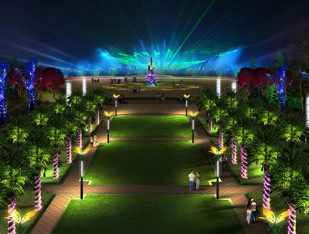
【知识拓展】
二、广场照明的原则
① 利用不同照明方式设计出光的构图，以显示广场造型的轮廓、体量、尺度和形象等。
② 利用照明位置，能够在近处看清广场造型的材料、质地和细部，在远处看清它们的形象。
③ 利用照明手法，使广场产生立体感，并与周围环境相配合或形成对比。
④ 利用光源的显色使光与广场绿化相融合，以体现出树木、草坪、花坛的鲜艳清新的感觉。
⑤ 对于广场喷水造型要保证有足够的亮度，以便突出水花的动态，并可利用色光照明使飞溅的水花丰富多彩。对于水面则要求能反映出灯光的倒影和水的动态变化。

Slide 31
【知识拓展】
1．展览会会场
三、广场照明手法
广场照明手法一般包括光的隐显、抑扬、明暗、韵律、融合、流动以及与色彩的配合等。在各种照明手法中，灯的数量、位置和投射角是关键问题。在夜晚，广场细部的可见度主要取决于亮度，因此，灯具应根据需要，可远可近地进行距离调整。对于整个照面来讲，其上部的平均亮度应为下部的2～4倍，这样才可能使观察者产生上下部亮度相等的感觉。
2．集会广场
3．交通广场

